Slide 1
Corrección del fondo en imágenes de fase de eritrocitos
Redes neuronales informadas por la física con representaciones implícitas
SI3014 · Redes Neuronales y Aprendizaje Profundo · Universidad EAFIT · 2026-2
Grupo 1 – EritroFase: Juan José Escobar, Emmanuel Hernández, Mateo Lopera
Notes:
Responsable: Juan José Escobar.
Buenas tardes. Somos el Grupo 1, con el proyecto EritroFase. Presentamos la corrección del fondo en imágenes de fase de eritrocitos mediante una red neuronal informada por la física. En los próximos quince minutos vamos a revisar el problema, los datos, el modelo y los resultados. Adelantamos que el modelo no cumplió el criterio de éxito en la prueba, y que explicar por qué es la parte más útil del trabajo.

Slide 2
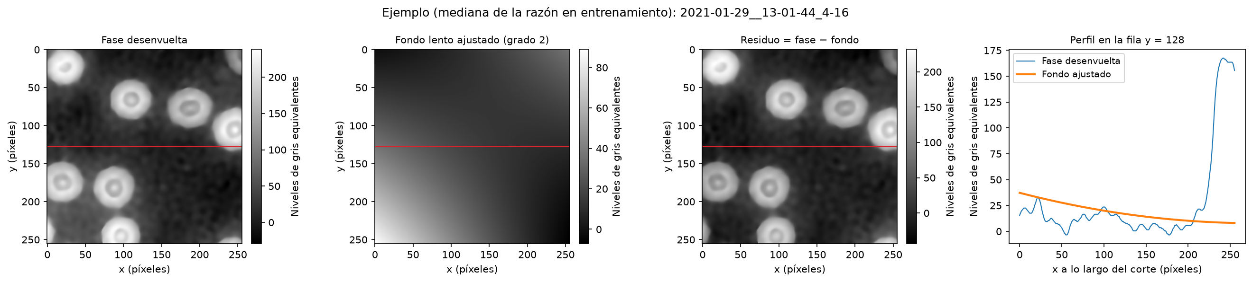
El fondo sesga la medida de la célula
La imagen de fase cuantitativa mide el desfase que introduce cada célula respecto al medio.
Las medidas de altura, volumen y masa seca se toman respecto al nivel del fondo.
Un fondo inclinado o curvo sesga esas medidas.
Objetivo del problema: estimar el fondo y restarlo sin alterar los valores dentro de la célula.
EritroFase · SI3014 · Grupo 1
2 / 18
Notes:
Responsable: Juan José Escobar.
La microscopía holográfica digital da una imagen de fase: el desfase que introduce la célula respecto al medio, proporcional a su espesor (Proposición 1). Todas las medidas cuantitativas, como altura, volumen y masa seca, se calculan respecto al nivel del fondo. Si el fondo está inclinado o curvo, la medida sale sesgada. El problema es estimar ese fondo y restarlo sin tocar los valores dentro de la célula. Unos treinta segundos para esta diapositiva; pasamos a los objetivos.

Slide 3
Objetivos
Objetivo general
Estimar y compensar el fondo de imágenes de fase de eritrocitos, preservando los valores de la célula, con una red neuronal informada por la física y basada en representaciones implícitas.
Específico 1. Fundamentar la representación neuronal y las restricciones físicas (SIREN, características de Fourier y modelo de formación de la imagen).
Específico 2. Caracterizar el dataset y construir una partición de entrenamiento, validación, prueba y generalización sin fuga de información.
Específico 3. Validar el fondo y la preservación de la célula frente a líneas base, con métricas y criterio de éxito fijados antes de entrenar.
EritroFase · SI3014 · Grupo 1
3 / 18
Notes:
Responsable: Juan José Escobar.
El objetivo general es estimar y compensar el fondo preservando la célula, con una red informada por la física basada en representaciones implícitas. Los tres específicos corresponden a las etapas del proyecto: fundamentos y restricciones, caracterización y selección de datos, y validación del fondo con métricas fijadas antes de evaluar. Son los criterios con los que cerramos la presentación.

Slide 4
Datos y partición sin fuga de información
192 adquisiciones, 768 campos y 12 288 recortes de 256 × 256 px.
La partición original comparte 5 837 recortes (47,5 %) entre carpetas: hay fuga.
Unidad de independencia: la adquisición, no el recorte.
Umbrales e hiperparámetros se eligen con validación; la prueba se usa una sola vez.
Conjunto | Imágenes | Adquisición
Entrenamiento | 12 | 29/01/2021 (12 adq.)
Validación | 5 | 29/01/2021 (5 adq.)
Prueba | 5 | 29/01/2021 (5 adq.)
Generalización | 8 | 28/01/2021 (3 adq.)
Desarrollo 12/5/5: 22 adquisiciones distintas para 22 imágenes, sin recortes compartidos.
EritroFase · SI3014 · Grupo 1
4 / 18
Notes:
Responsable: Juan José Escobar.
El dataset tiene 192 adquisiciones; cada una aporta cuatro campos y cada campo, dieciséis recortes de 256 por 256 píxeles, para 12 288 recortes. Los recortes de una misma adquisición no son independientes: son la misma escena rotada. Por eso la partición original, que comparte 47,5 % de los recortes entre carpetas, se descartó. Usamos la adquisición como unidad: doce, cinco y cinco imágenes para desarrollo el 29 de enero y ocho de generalización el 28 de enero. Los umbrales y los hiperparámetros se eligieron con validación, y la prueba se usó una sola vez.

Slide 5
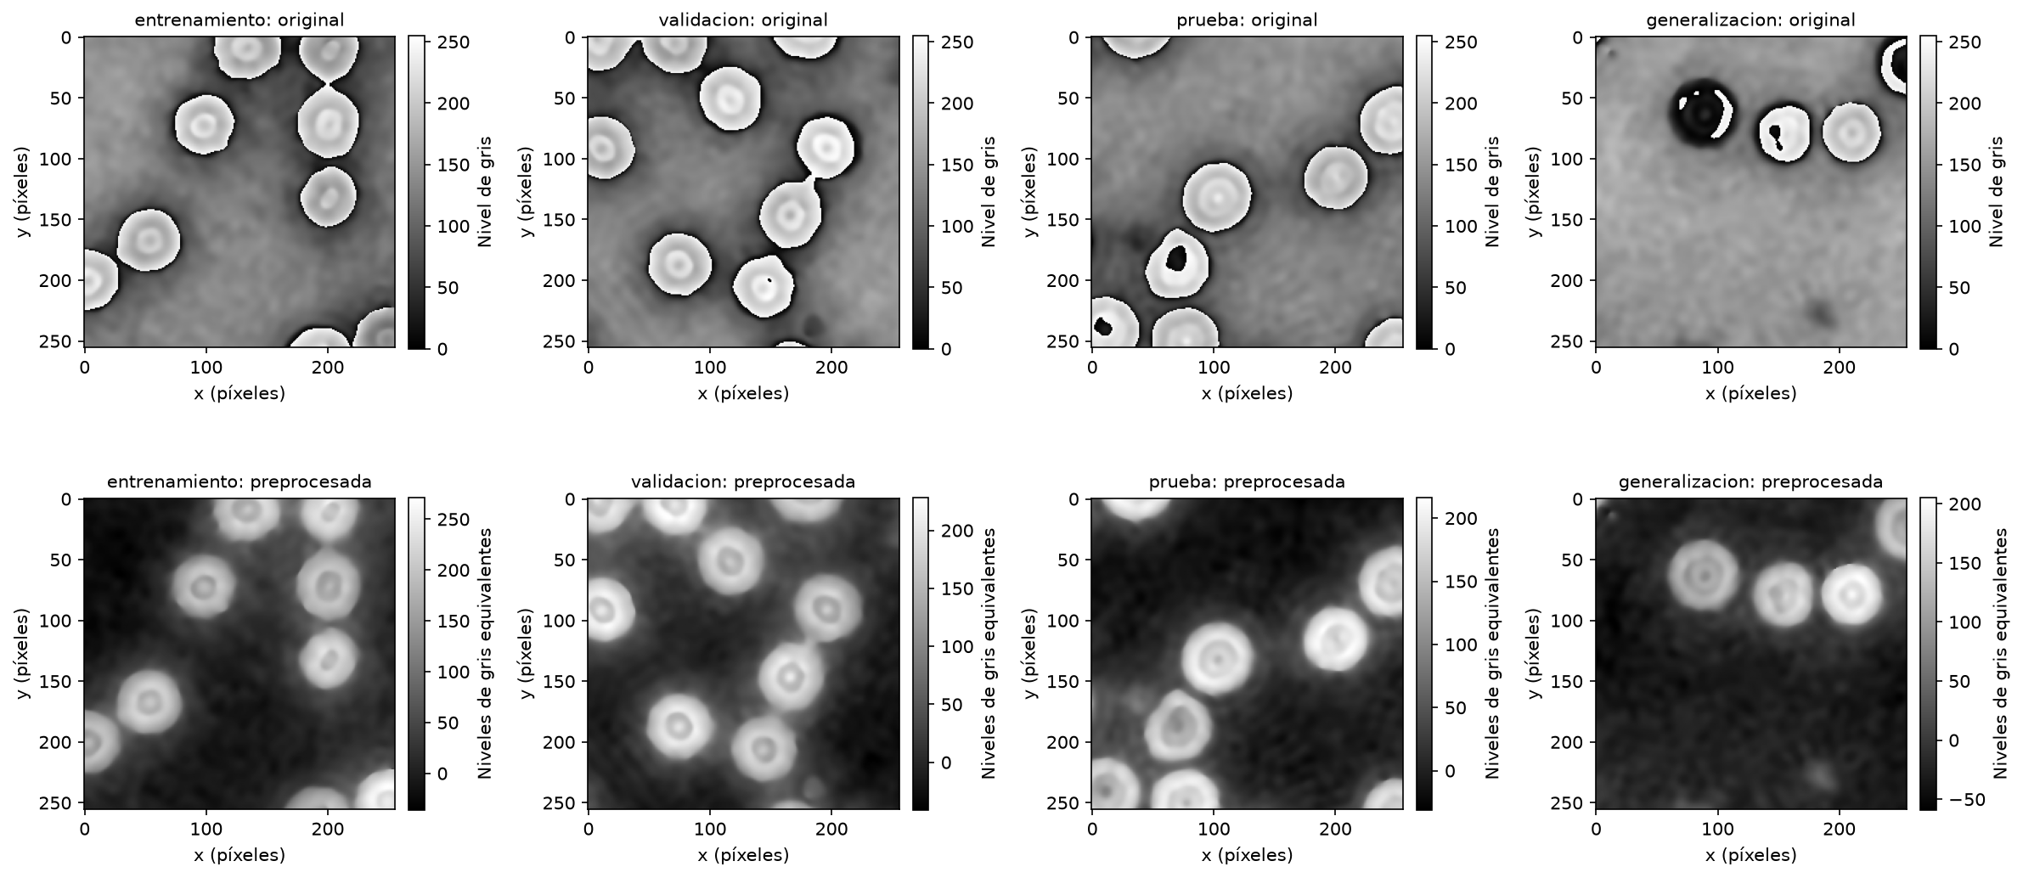
Preprocesamiento
Desenvolvimiento con unwrap_phase: exacto en el caso sintético y unos 10 ms por imagen.
SPINR fue unas 2 650 veces más lento y dejó errores de 2π.
Signo: la célula aparece con fase positiva sobre un fondo oscuro.
Unidades: niveles equivalentes sin normalizar, en las que se expresan todas las métricas.
Máscaras de referencia (umbral 4σ, margen de 6 px): solo para evaluar, no para ajustar.
EritroFase · SI3014 · Grupo 1
5 / 18
Notes:
Responsable: Juan José Escobar.
La fase viene envuelta en el intervalo de menos pi a pi, así que la desenvolvemos con unwrap_phase. Es exacto en el caso sintético y tarda unos diez milisegundos por imagen; SPINR fue unas 2 650 veces más lento y dejó errores de 2 pi. Las métricas se expresan en niveles equivalentes, sin normalizar. Las máscaras de referencia célula y fondo se construyen sin el modelo, con umbral de 4 sigma, y solo sirven para evaluar, nunca para ajustar.

Slide 6
Fundamentos: representación implícita y pérdida física
SIREN: red con activación senoidal que representa el fondo como función continua de (x, y).
Características de Fourier: alternativa de la literatura para representar la misma función.
Modelo de formación: la fase medida es fondo lento más la fase de la célula (Proposición 1).
Suavidad (S1): se logra con la arquitectura de baja frecuencia.
Esparsidad (S2), signo (S3) y referencia de nivel (S4): van en la pérdida.
Pérdida del modelo A
r = u − b_θ · K = ⌊0,7 N⌋
L = L_rec + 0,8 [ media(ReLU(−r)²) + 0,01 · media(ReLU(r)) ] + 0,1 · mediana(r)²
L_rec: media de los K valores |r| más pequeños (S2).
Segundo término: signo de la célula (S3). Tercero: referencia de nivel (S4).
EritroFase · SI3014 · Grupo 1
6 / 18
Notes:
Responsable: Juan José Escobar.
Una SIREN representa el fondo como función continua de las coordenadas; con frecuencia inicial uno, el resultado es un fondo de baja frecuencia. Las características de Fourier son la alternativa de la literatura. La física entra por la pérdida: el primer término recorta el 30 % de los residuos más grandes (esparsidad, S2), el segundo favorece el signo positivo de la célula (S3), el tercero fija el nivel de referencia (S4), y la suavidad S1 viene de la arquitectura de baja frecuencia.

Slide 7
Arquitectura del modelo A
Coordenadas
(x, y) ∈ [−1, 1]²
N × 2
Capa senoidal
2 → 128
ω₀ = 1
Capa oculta
128 → 128
senoidal
Capa oculta
128 → 128
senoidal
Salida lineal
128 → 1
nivel de fondo
Corrección
u − b_θ(x, y)
imagen sin fondo
33 537 parámetros entrenables por imagen; los pesos se reinician en cada ajuste.
El ajuste no usa máscaras: solo se emplean para evaluar.
Pérdida de la diapositiva 6 y optimizador Adam, con tasa 10⁻³ y 1 000 iteraciones fijas.
Elegida por el compromiso entre fondo y altura de la célula, sin una segunda red.
EritroFase · SI3014 · Grupo 1
7 / 18
Notes:
Responsable: Emmanuel Hernández.
El modelo recibe coordenadas normalizadas y produce un nivel de fondo. Tiene una capa senoidal de entrada de dos a 128 neuronas, dos capas ocultas de 128 y una salida lineal: 33 537 parámetros entrenables. Los pesos se reinician para cada imagen, y el ajuste no usa máscaras. Lo escogimos por su compromiso entre fondo y altura de la célula, y porque no requiere una segunda red. Esta arquitectura es la que se evalúa en prueba.

Slide 8
Alternativas exploradas y por qué A
Esquema | Idea | M1 fondo (niveles) | |Δh| (%) | Semillas
A (propuesto) | Red implícita por imagen | 6,18 ± 0,18 | 4,16 ± 0,56 | 3
C | Coeficientes de base amortizada | 19,52 | 0,76 | 1
D | Dos ramas: fondo y célula | 26,02 | 0,03 | 1
E | Pesos aprendidos + mínimos cuadrados | 8,63 ± 0,87 | 1,81 ± 0,23 | 3
AE | Pesos de E para orientar una red | 6,16 ± 0,09 | 4,97 ± 0,57 | 3
E preserva mejor la célula (|Δh| 1,81 %), pero deja más fondo (M1 8,63 niveles).
Se elige A: M1 comparable a AE, con una sola red y menor cambio de altura que AE.
Validación: medias ± desviaciones de las medianas entre semillas (C y D: una semilla).
EritroFase · SI3014 · Grupo 1
8 / 18
Notes:
Responsable: Emmanuel Hernández.
Exploramos cinco esquemas sobre las cinco imágenes de validación. A: red implícita por imagen. C: coeficientes de una base amortizada. D: dos ramas para fondo y célula, con colapso de la rama celular. E: pesos espaciales aprendidos con mínimos cuadrados, que preserva mejor pero deja más fondo. AE combina E con una red implícita. C y D solo tienen una semilla, así que no son concluyentes. Elegimos A: iguala a AE en fondo con una sola red, y la búsqueda se hizo sobre validación, lo que puede favorecer esas imágenes.

Slide 9
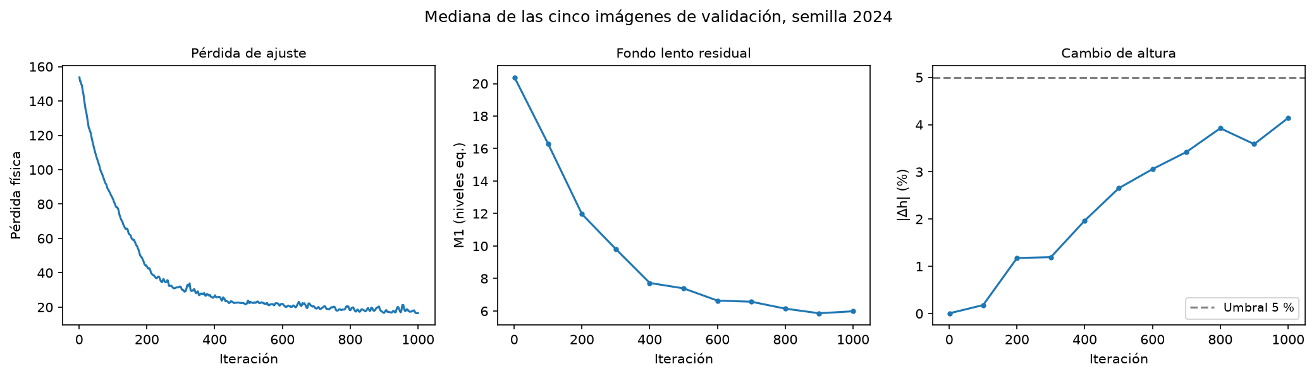
Entrenamiento, equipo y tiempos
Un ajuste independiente por imagen; pérdida de la diapositiva 6; Adam con tasa 10⁻³ y 1 000 iteraciones.
Semillas 42, 2024 y 12345; se eligió la 2024 con la regla de validación, fijada antes de mirar la prueba.
Equipo: GPU NVIDIA RTX 3060 (12 GB), PyTorch 2.14.0 con CUDA 12.6, Python 3.12.
Tiempo medio por imagen (validación): ajuste 7,47 s; inferencia 0,003 s.
EritroFase · SI3014 · Grupo 1
9 / 18
Notes:
Responsable: Emmanuel Hernández.
Cada imagen se ajusta por separado, desde sus propios pesos iniciales, con Adam a tasa 10⁻³ durante mil iteraciones fijas y sin parada temprana. Probamos tres semillas, 42, 2024 y 12345; la semilla elegida es 2024, con la regla de validación fijada antes de mirar la prueba (menor M1 mediano en validación, 5,98 niveles). El equipo fue una RTX 3060 de 12 gigabytes con PyTorch 2.14 y CUDA 12.6. Un ajuste completo cuesta unos siete segundos por imagen, y la inferencia, tres milésimas de segundo. Son mediciones de validación y no una comparación con otras arquitecturas.

Slide 10
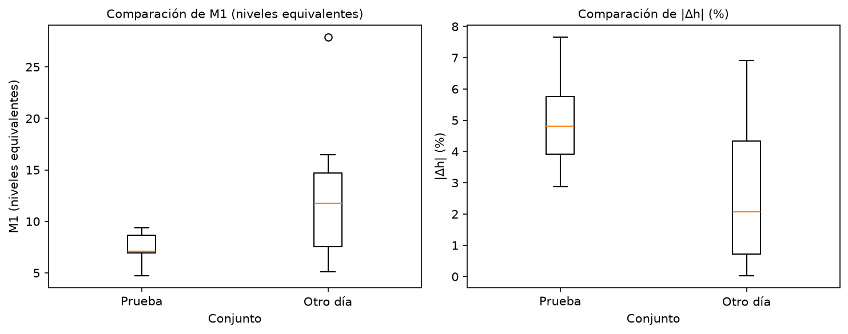
Resultados en prueba frente a las líneas base
Método (prueba, mediana) | RMS fondo (niveles) | |Δh| (%)
Pistón | 18,18 | 0,00
Polinomio grado 3 | 10,37 | 1,19
Zernike (guía) | 6,49 | 2,94
SIREN ω₀ = 1 (guía) | 4,22 | 12,27
A (propuesto) | 7,10 | 4,81
Criterio 1, preservación (|Δh| ≤ 5 %): A cumple, con 4,81 %.
Criterio 2, fondo: A no supera a Zernike, la mejor línea base admisible (7,10 frente a 6,49 niveles).
EritroFase · SI3014 · Grupo 1
10 / 18
Notes:
Responsable: Emmanuel Hernández.
Este es el criterio que fijamos antes de entrenar. La preservación de A, 4,81 %, cumple el umbral de cinco por ciento. Pero la mejor línea base admisible es Zernike, con 6,49 niveles de fondo residual y 2,94 % de cambio de altura; A deja 7,10 niveles. Por tanto, el criterio de éxito no se cumple. SIREN deja el fondo más limpio, con 4,22 niveles, pero absorbe la célula: 12,27 %. Por eso no es admisible.

Slide 11
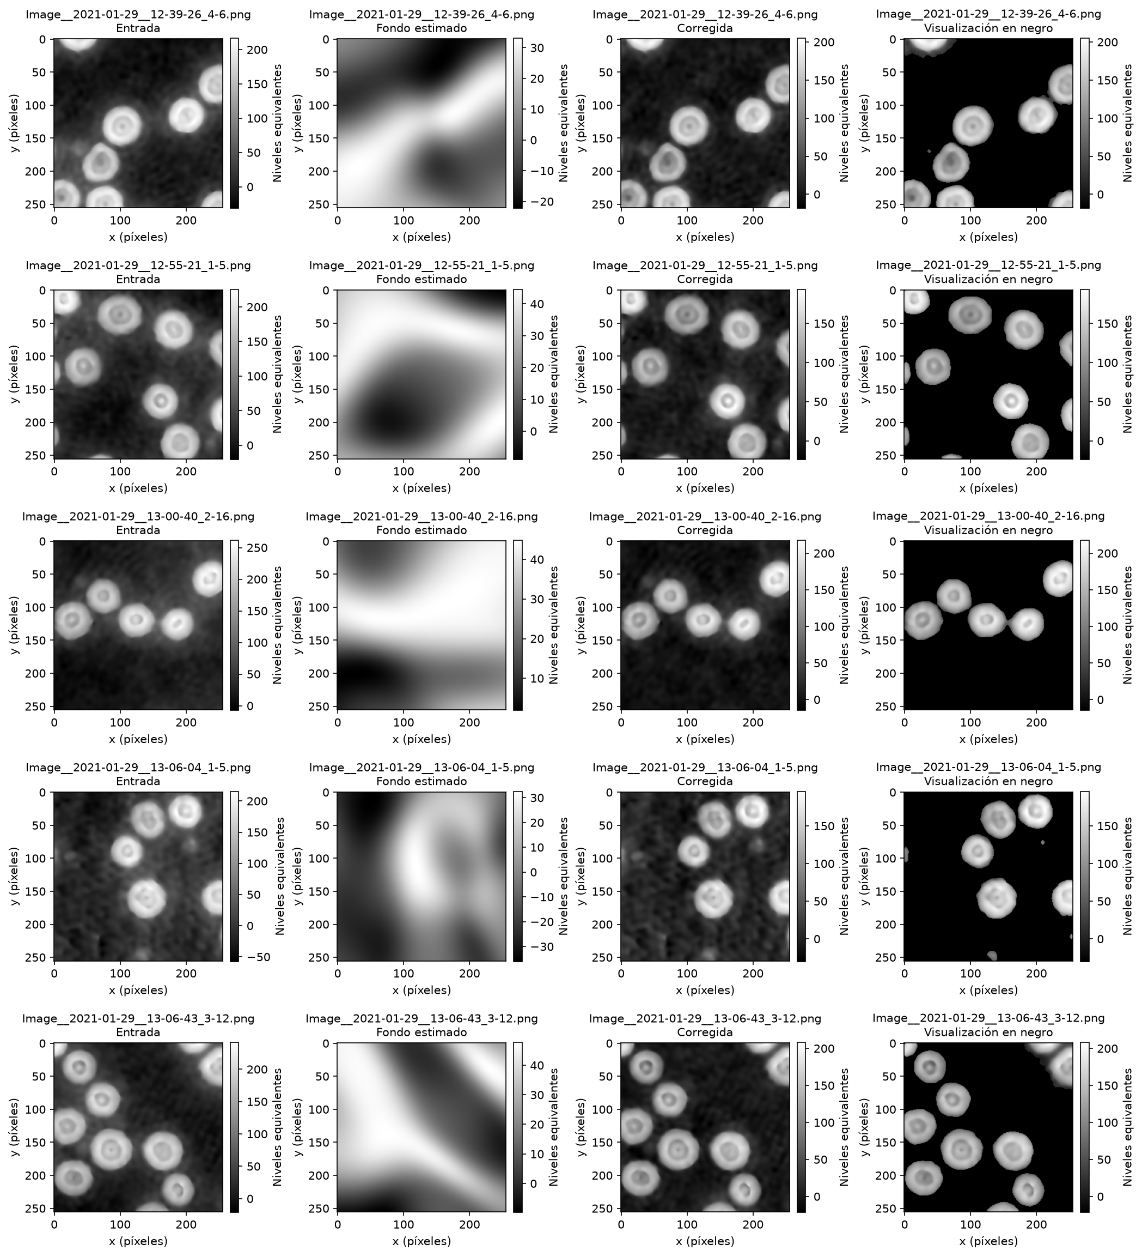
Ejemplos de corrección en prueba
Columnas: entrada, fondo estimado, imagen corregida y visualización en negro.
El fondo estimado es suave: la baja frecuencia de la red limita sus variaciones.
Cinco imágenes de prueba, una por fila.
EritroFase · SI3014 · Grupo 1
11 / 18
Notes:
Responsable: Emmanuel Hernández.
Cada fila es una de las cinco imágenes de prueba. Las columnas son la entrada, el fondo que estima la red, la imagen corregida y la misma imagen en negro, donde se ve la célula sin fondo. El fondo estimado es suave, porque la red tiene baja frecuencia. Estas figuras muestran qué hace el modelo; el resumen numérico está en la diapositiva 10.

Slide 12
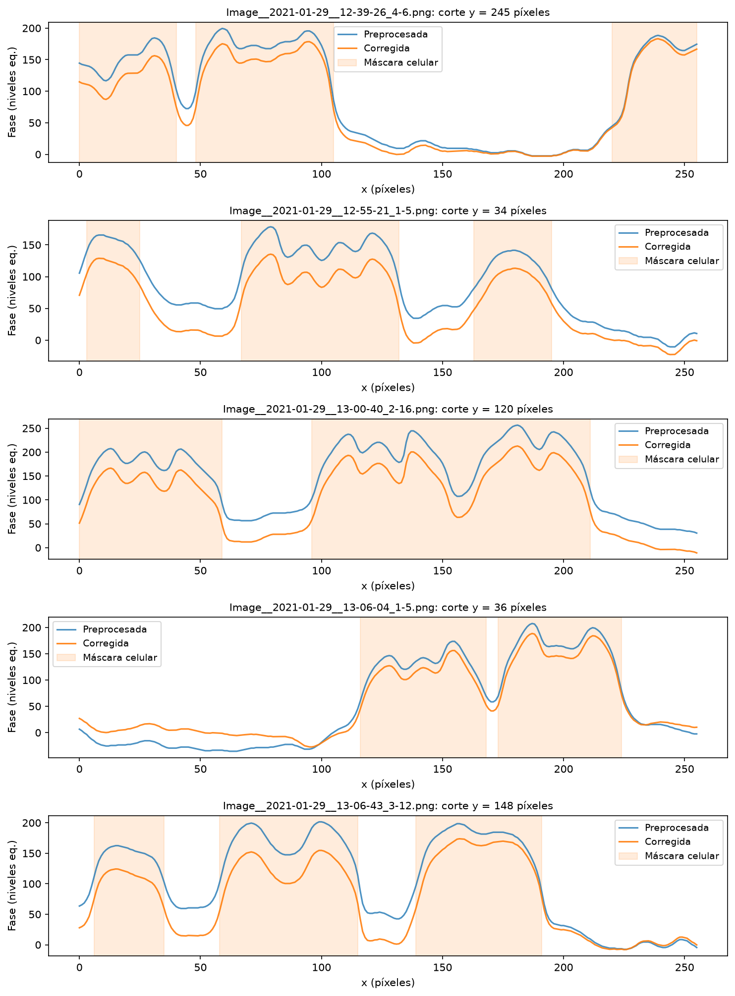
Perfiles transversales en prueba
Azul: fase preprocesada. Naranja: fase corregida. Zona sombreada: célula.
En la mayoría de los cortes el perfil corregido conserva la forma de la célula y baja su nivel.
Cambio de altura en mediana: 4,81 %. No hay fondo verdadero: los perfiles son relativos.
EritroFase · SI3014 · Grupo 1
12 / 18
Notes:
Responsable: Emmanuel Hernández.
Cada panel es un corte horizontal de una imagen de prueba. La curva azul es la fase preprocesada y la naranja la corregida; la zona sombreada es la célula. En la mayoría de los cortes el perfil corregido conserva la forma de la célula y baja su nivel. El cambio de altura en mediana es 4,81 por ciento. No hay fondo verdadero, así que los perfiles son relativos, en niveles equivalentes.

Slide 13
Consistencia por imagen en prueba
Imagen (hora · archivo) | RMS A | RMS Zernike | |Δh| A (%) | |Δh| Zernike (%)
12:39:26 · 4-6 | 6,92 | 6,49 | 5,77 | 2,19
12:55:21 · 1-5 | 7,10 | 6,52 | 3,92 | 0,82
13:00:40 · 2-16 | 9,36 | 5,78 | 2,88 | 4,81
13:06:04 · 1-5 | 8,63 | 7,22 | 7,66 | 2,94
13:06:43 · 3-12 | 4,71 | 5,65 | 4,81 | 2,96
A supera a Zernike en RMS en 1 de 5 imágenes y en |Δh| en 1 de 5; en ninguna en ambas (0 de 5).
Con cinco imágenes, la variación entre ellas impide concluir sobre el orden general.
Imágenes del 29/01/2021; RMS en niveles equivalentes.
EritroFase · SI3014 · Grupo 1
13 / 18
Notes:
Responsable: Mateo Lopera.
Las cinco imágenes de prueba muestran que el resultado no es uniforme. En RMS, A supera a Zernike solo en la quinta imagen, con 4,71 frente a 5,65 niveles. En preservación, la supera solo en la tercera, con 2,88 frente a 4,81 por ciento. Ninguna imagen mejora las dos métricas a la vez, así que el criterio conjunto de la diapositiva 10 se cumple en cero de cinco. Con cinco imágenes no podemos afirmar que A sea peor en general; lo que sí podemos afirmar es que no demostró ser mejor.

Slide 14
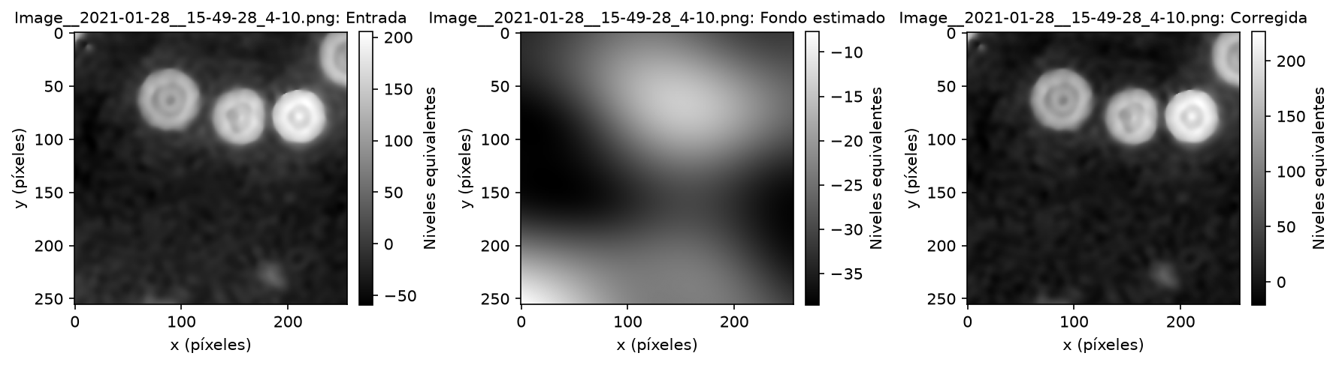
Generalización a otro día de adquisición
Método | M1 prueba | M1 otro día | |Δh| prueba (%) | |Δh| otro día (%)
Pistón | 18,18 | 20,53 | 0,00 | 0,00
Polinomio grado 3 | 10,37 | 9,29 | 1,19 | 2,01
Zernike (guía) | 6,49 | 5,98 | 2,94 | 4,60
SIREN ω₀ = 1 (guía) | 4,22 | 3,78 | 12,27 | 12,52
A (propuesto) | 7,10 | 11,79 | 4,81 | 2,07
A no supera a Zernike en M1 en ningún día (7,10 frente a 6,49; 11,79 frente a 5,98).
En |Δh| se invierte: peor que Zernike en prueba (4,81 frente a 2,94 %), mejor en otro día (2,07 frente a 4,60 %).
Ocho imágenes, tres adquisiciones y dispersión de 7,26 niveles: la conclusión es limitada.
Ejemplo de corrección en el otro día de adquisición.
EritroFase · SI3014 · Grupo 1
14 / 18
Notes:
Responsable: Mateo Lopera.
Aplicamos el mismo procedimiento, sin cambiar arquitectura, pérdida, iteraciones ni semilla, a ocho imágenes de tres adquisiciones del 28 de enero. La tabla compara los cinco métodos en los dos días. La preservación de A se mantiene dentro del umbral, con una mediana de 2,07 por ciento. Su fondo residual sube de 7,10 a 11,79 niveles, con una dispersión de 7,26 niveles. Zernike sigue por delante de A en fondo en los dos días. Con tres adquisiciones no podemos separar el efecto del día de la calidad de la imagen, y la conclusión es limitada.

Slide 15
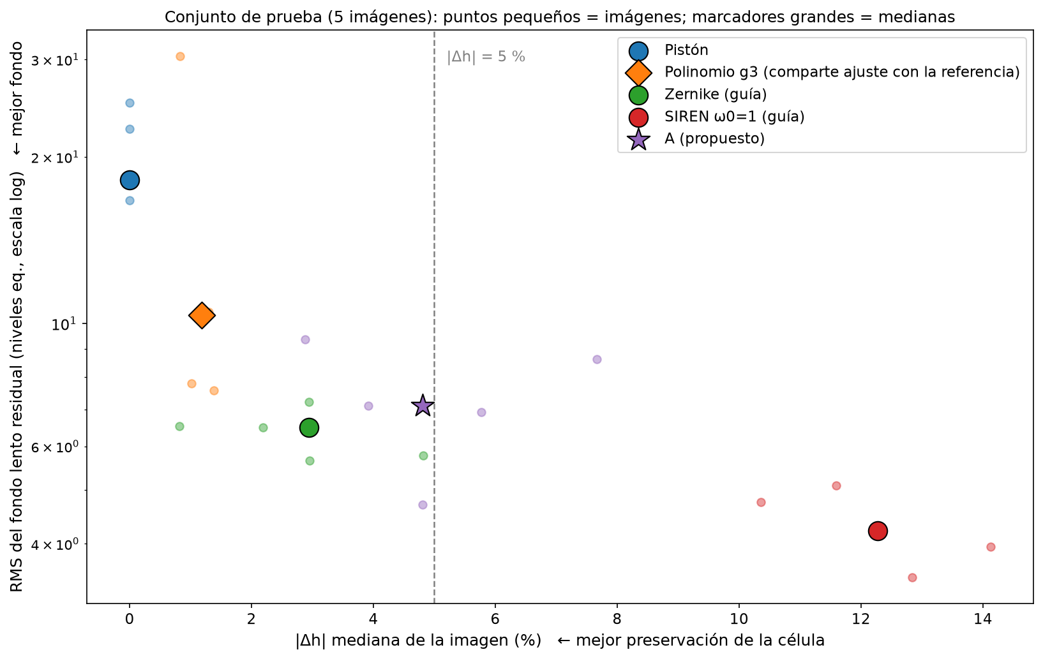
El compromiso entre fondo y célula en prueba
Horizontal, |Δh|: a la izquierda, mejor preservación de la célula.
Vertical, M1: abajo, mejor fondo residual.
Pistón: preserva, pero deja el fondo.
SIREN: quita el fondo, pero absorbe la célula (12 %).
A queda entre Zernike y el polinomio en fondo, pero Zernike lo supera en ambas métricas.
EritroFase · SI3014 · Grupo 1
15 / 18
Notes:
Responsable: Mateo Lopera.
Esta figura muestra el conjunto de prueba, con A incluido. El eje horizontal es el cambio de altura de la célula: a la izquierda se preserva mejor. El eje vertical es el fondo residual: abajo está mejor. En fondo, A queda entre Zernike y el polinomio de grado tres. En preservación, queda por detrás de Zernike y del polinomio, así que Zernike lo supera en ambas métricas. En validación, A tenía una ligera ventaja de fondo sobre Zernike, y en prueba esa ventaja no se repitió.

Slide 16
Conclusiones: el criterio de éxito no se cumplió
Partición sin fuga y caracterización del dataset: 47,5 % de recortes compartidos en la original.
A preserva la célula en prueba: |Δh| 4,81 %, dentro del umbral.
En fondo, A supera al pistón y al polinomio de grado 3, pero no a Zernike (7,10 frente a 6,49 niveles).
Por qué no se cumplió
Compromiso fondo–célula: quitar más fondo también absorbe célula (SIREN).
E preserva mejor (1,81 %) pero deja más fondo (8,63 niveles).
Pocas imágenes: cinco de validación y cinco de prueba.
Lo aprendido: el criterio fijado antes de entrenar impidió declarar un éxito que los datos no sostienen.
EritroFase · SI3014 · Grupo 1
16 / 18
Notes:
Responsable: Mateo Lopera.
Concluimos que el modelo no superó a la mejor línea base admisible en prueba. A preserva la célula y supera al pistón y al polinomio de grado tres, pero no a Zernike. El compromiso fondo–célula explica buena parte: quien quita más fondo también puede absorber célula, como la SIREN, y E preserva mejor pero deja más fondo. Además, cinco imágenes de validación y cinco de prueba son muy pocas. Lo aprendido: fijar el criterio antes de entrenar evitó declarar un éxito que los datos no sostienen, y detectar la fuga de la partición original obligó a rediseñar la evaluación.

Slide 17
Limitaciones y trabajo futuro
No hay fondo verdadero: máscaras y anillos son referencias aproximadas.
Pocas adquisiciones: cinco imágenes de validación y cinco de prueba.
Las líneas base del código guía no tuvieron búsqueda equivalente de hiperparámetros.
La diferencia del otro día mezcla día de adquisición y calidad de imagen.
Ampliar adquisiciones y su diversidad, con una imagen por adquisición.
Contrastar con referencias físicas independientes.
Estudiar la sensibilidad a máscaras, resolución y ruido.
EritroFase · SI3014 · Grupo 1
17 / 18
Notes:
Responsable: Mateo Lopera.
Cerramos con las limitaciones. No hay fondo verdadero, así que las máscaras y los anillos son referencias aproximadas. Son pocas adquisiciones, y las líneas base del código guía no tuvieron la misma búsqueda de hiperparámetros. Como trabajo futuro, proponemos más adquisiciones y diversidad, contrastar con referencias físicas y estudiar la sensibilidad a máscaras, resolución y ruido. Gracias; quedamos atentos a preguntas.

Slide 18
Referencias
[1] Castañeda, R., Trujillo, C. y Doblas, A. (2024). A human erythrocytes hologram dataset for learning-based model training. Data in Brief, 54, 110424.
[2] Herráez, M. A., Burton, D. R., Lalor, M. J. y Gdeisat, M. A. (2002). Fast two-dimensional phase-unwrapping algorithm based on sorting by reliability following a noncontinuous path. Applied Optics, 41(35), 7437–7444.
[3] Sitzmann, V., Martel, J. N. P., Bergman, A. W., Lindell, D. B. y Wetzstein, G. (2020). Implicit neural representations with periodic activation functions. arXiv:2006.09661.
[4] Tancik, M., et al. (2020). Fourier features let networks learn high frequency functions in low dimensional domains. arXiv:2006.10739.
[5] Tang, J., et al. (2023). Phase aberration compensation via a self-supervised sparse constraint network in digital holographic microscopy. Optics and Lasers in Engineering, 168, 107671.
[6] Huang, Z. y Cao, L. (2023). Phase aberration separation for holographic microscopy by alternating direction sparse optimization. Optics Express, 31(8), 12520–12533.
[7] Xu, D., Cao, L. y Sun, H. (2025). Adaptive aberration-corrected quantitative phase microscopy via physics-informed deep learning. Advanced Photonics, 7(6), 066013.
[8] Código guía del curso (compensate_background, compensate_background_zernike), incorporado en el notebook EritroFase.
EritroFase · SI3014 · Grupo 1
18 / 18
Notes:
Responsable: Mateo Lopera.
Estas son todas las referencias del informe, en orden de citación. El código guía del curso implementa las líneas base Zernike y SIREN.

